Slide 1
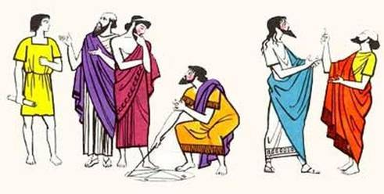
Математика – язык физики

Slide 2
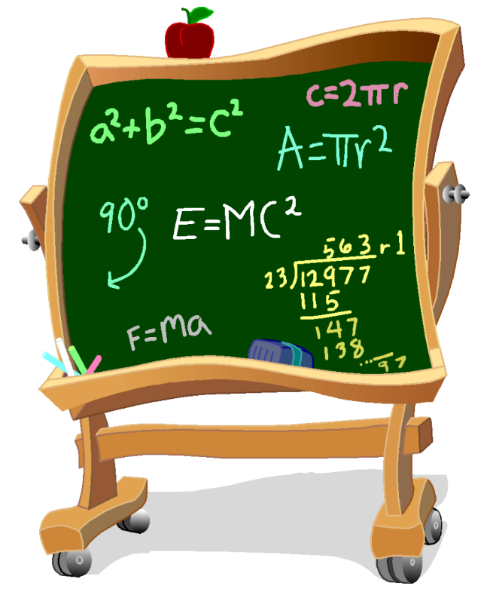
Цели урока:
Вывести каждого ученика на решение задач физического содержания;
Помочь получить результаты и почувствовать уверенность в собственных силах.

Slide 3
Расскажи – и я забуду,
Покажи – и я запомню,
Дай мне сделать самому –
и я научусь.
Китайская мудрость

Slide 4
Формулы

Slide 5
Формулы

Slide 6
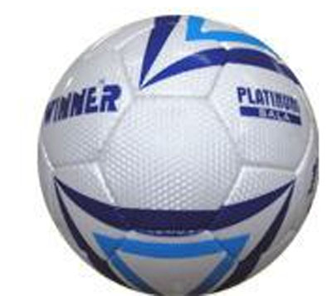
Задача 1
Высоту над землей подброшенного вертикально вверх мяча вычисляют по формуле , где h – высота в метрах, t-время в секундах, прошедшее с момента броска. Сколько секунд мяч будет находиться на высоте не менее 10 м?

Slide 7
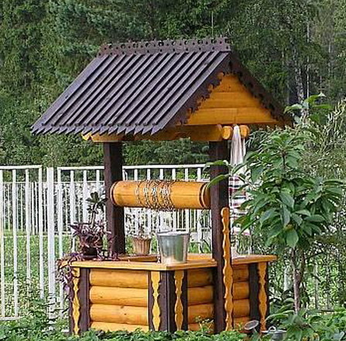
Задача 2
Свободное падение камня в колодец.
После дождя уровень воды в колодце может повыситься. Мальчик измеряет время падения камня в колодец и рассчитывает расстояние до воды по формуле , где h-расстояние в метрах, t-время падения в секундах. До дождя время падения составляло 0,6 с. На сколько должен подняться уровень воды после дождя, чтобы измеряемое время изменилось на 0,2 с. Ответ выразите в метрах.

Slide 8
Опыт

Slide 9
Задача 3
При температуре 0⁰С рельс имеет длину l₀=12,5 м. при возрастании температуры происходит тепловое расширение рельса и его длина, выраженная в метрах, меняется по закону l(t⁰)=l₀(1+α t⁰), где α=1,2*10⁻⁴ – коэффициент теплового расширения в градусах Цельсия в минус первой степени, t⁰ - температура (в градусах Цельсия). При какой температуре рельс удлинится на 6 мм. Ответ выразить в градусах Цельсия.

Slide 10
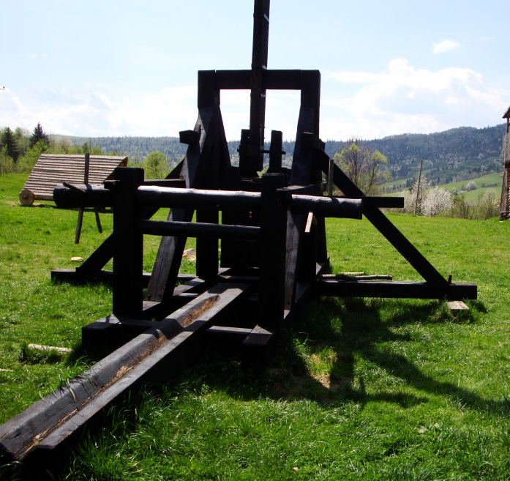
Задача 4
Камнеметательная машина выстреливает камни под определенным углом к горизонту с фиксированной скоростью. Траектория полета камня описывается формулой , где . На каком наибольшем расстоянии от крепостной стены 9 м высоты нужно расположить машину, чтобы камни перелетали через нее?

Slide 11
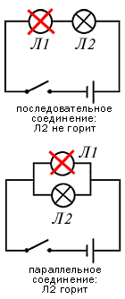
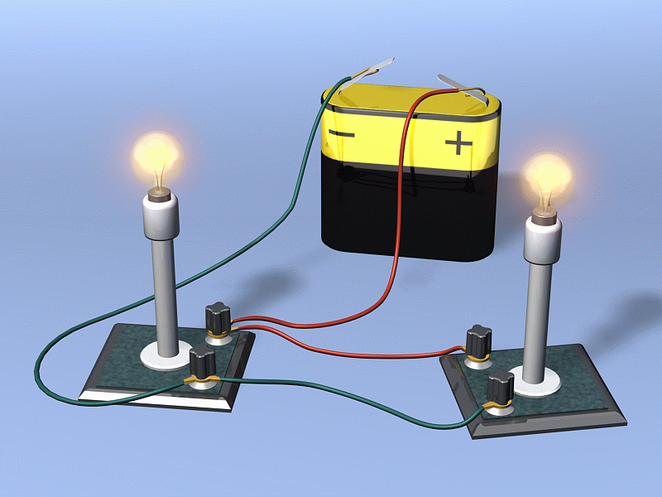

Slide 12
Параллельное соединение проводников
В розетку электросети подключены приборы общее сопротивление которых составляет 100 Ом. Параллельно с ними в розетку предполагается подключить электрообогреватель. Определить (в Ом) наименьшее возможное сопротивление электрообогревателя, если известно, что при параллельном соединении 2-х проводников с сопротивлением R₁ и R₂ их общее сопротивление задается формулой , а для нормального функционирования электросети общее сопротивление в ней должно быть не меньше 20 Ом.

Slide 13
Нагревательные приборы

Slide 14
Нагревательные приборы
Зависимость температуры (в кельвинах) от времени (в минутах) для нагревательного элемента некоторого прибора была получена экспериментально и на исследуемом интервале температура задается выражением T(t)=T₀+at+bt², где T₀=200к, а=75К/мин, b= -0,5К/мин². Известно, что при температуре нагревания свыше 1500К прибор может испортиться, поэтому его нужно отключить. Определите (в минутах) через какое наибольшее время после начала работы нужно отключить прибор.

Slide 15
КПД теплового двигателя

Slide 16
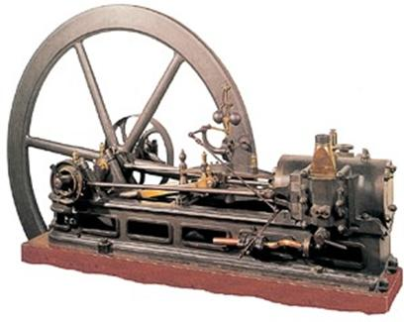
КПД теплового двигателя
Коэффициент теплового двигателя определяется формулой . При каких значениях температуры T₁ нагревателя КПД этого двигателя будет больше 70%, если температура холодильника T₂=300К ?

Slide 17
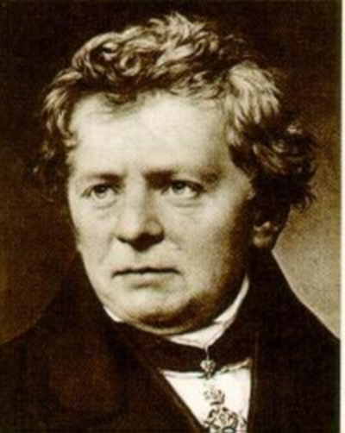
Закон Ома
В электросеть включен предохранитель, рассчитанный на максимальную силу тока J. Какое максимальное сопротивление должно быть у электроприбора, подключаемого к розетке с подаваемым напряжением U, чтобы сеть продолжала работать. Сила тока и напряжение по закону Ома связаны соотношением . Пусть J=16А, U=220В. R=?

Slide 18
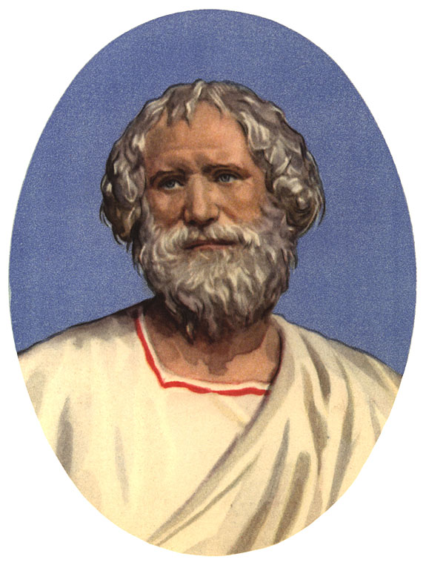
Что быстрее всего? – Ум
Что мудрее всего? – Время
Что приятнее всего? – Достичь желаемого .
Фалес

